Slide 1
CETI – M09 – Secure API
Txema Herrera

Slide 2
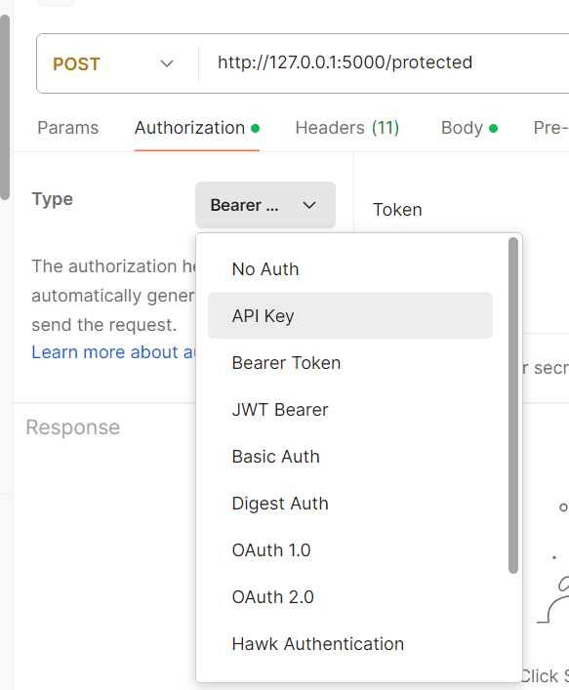
API Key

Slide 3
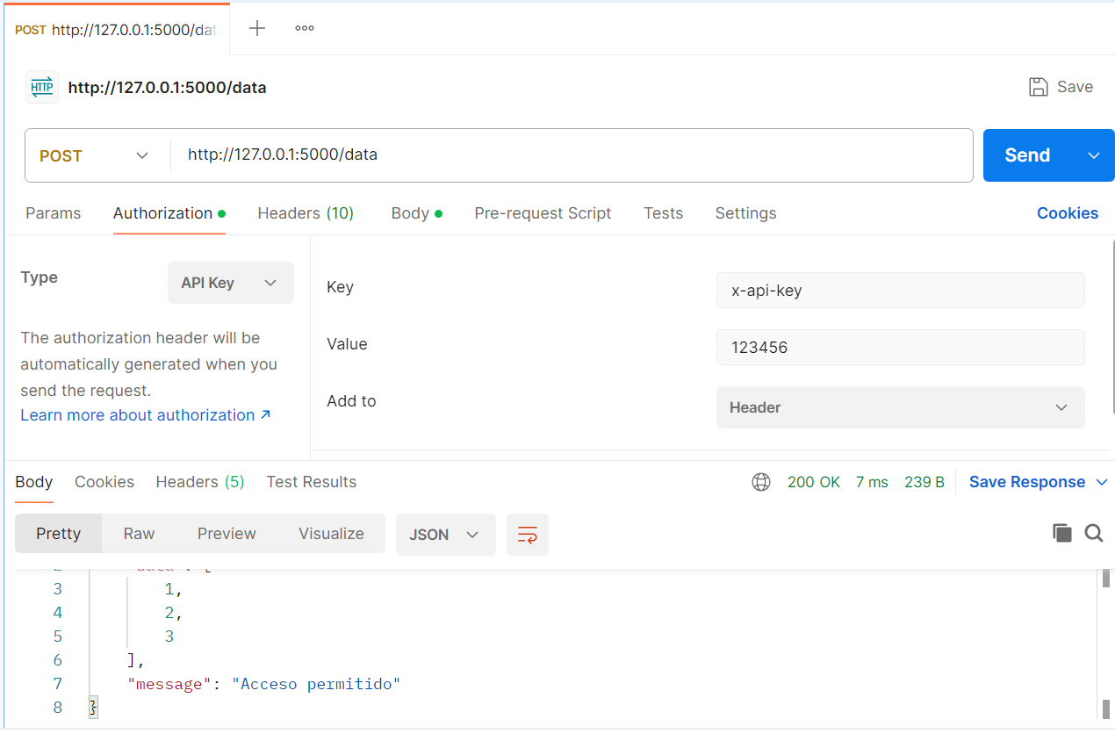
API Key
Ejecutamos el código ApiKey.py de la carpeta ValidacionAutentificacionConPostman

Slide 4
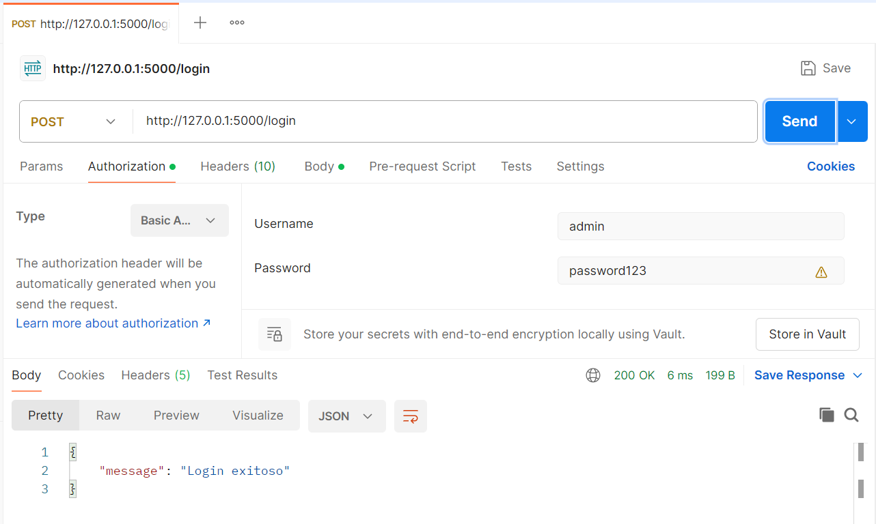
Basic Auth
Ejecutamos el código BasicAuth.py de la carpeta ValidacionAutentificacionConPostman

Slide 5
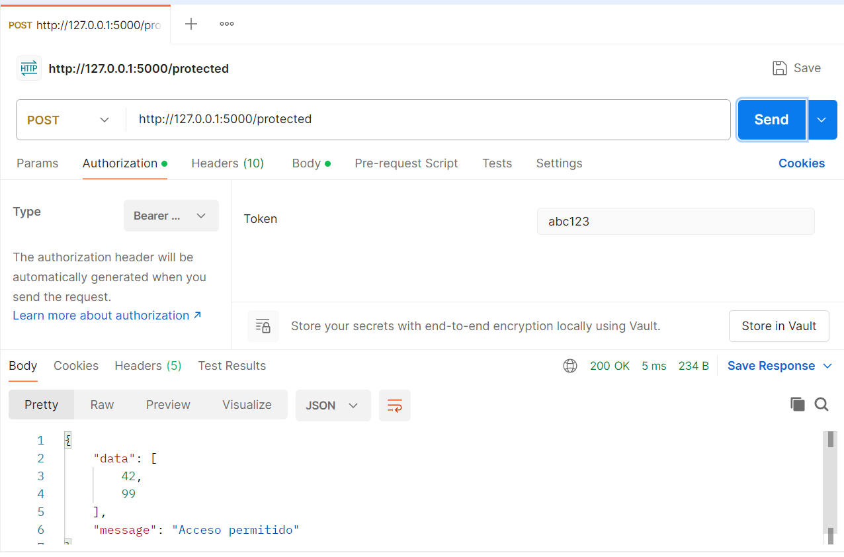
Bearer Token
Ejecutamos el código BearerToken.py de la carpeta ValidacionAutentificacionConPostman

Slide 6
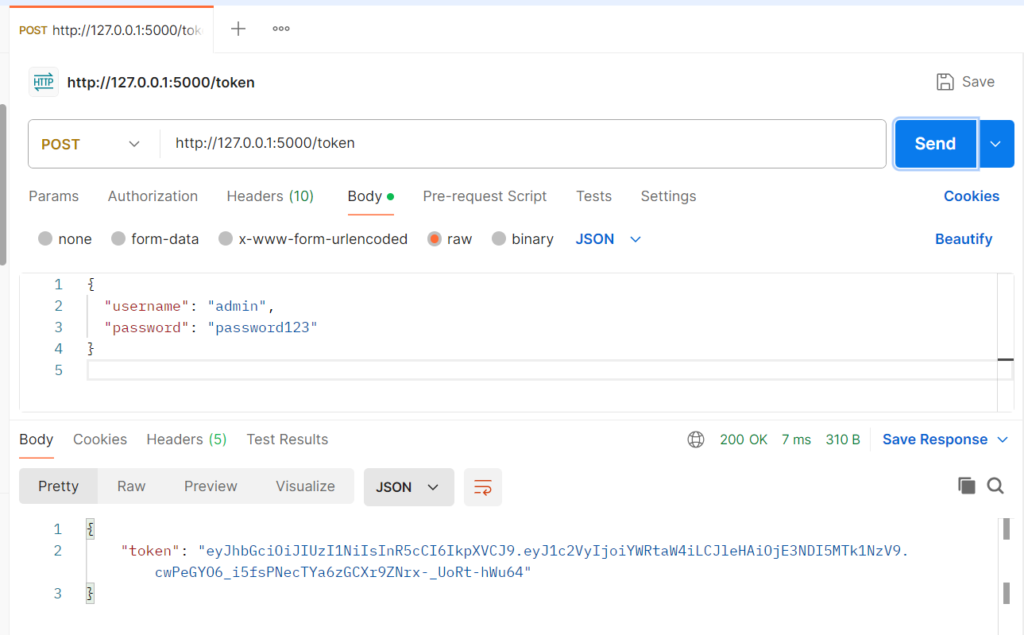
JWT
Ejecutamos el código jwt1.py de la carpeta ValidacionAutentificacionConPostman (Ojo, no poner el nombre jwt.py que que es una librería)

Slide 7
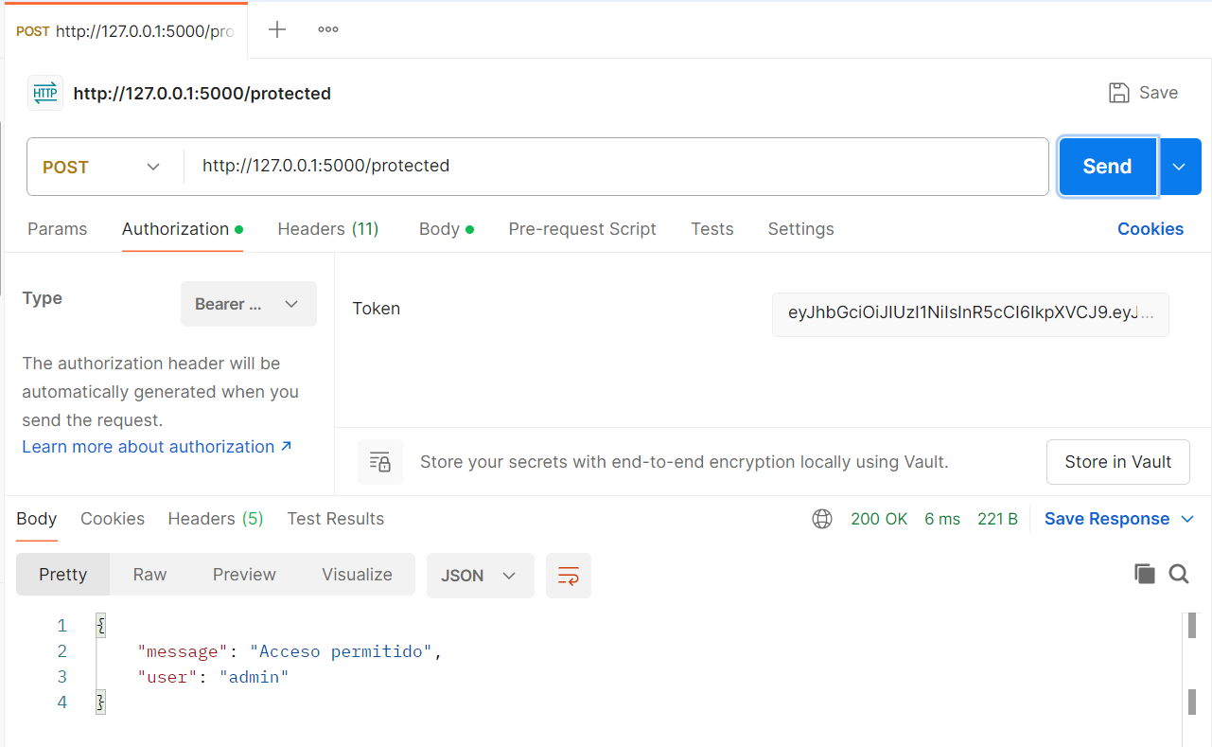
JWT
Ahora usamos el token que nos ha devuelto para autentificarse con Bearer Token

